Slide 1
Logistikkledelse Tabeller

Slide 2
Tabell 2.1 Eksempel på servicegradberegning

Slide 3
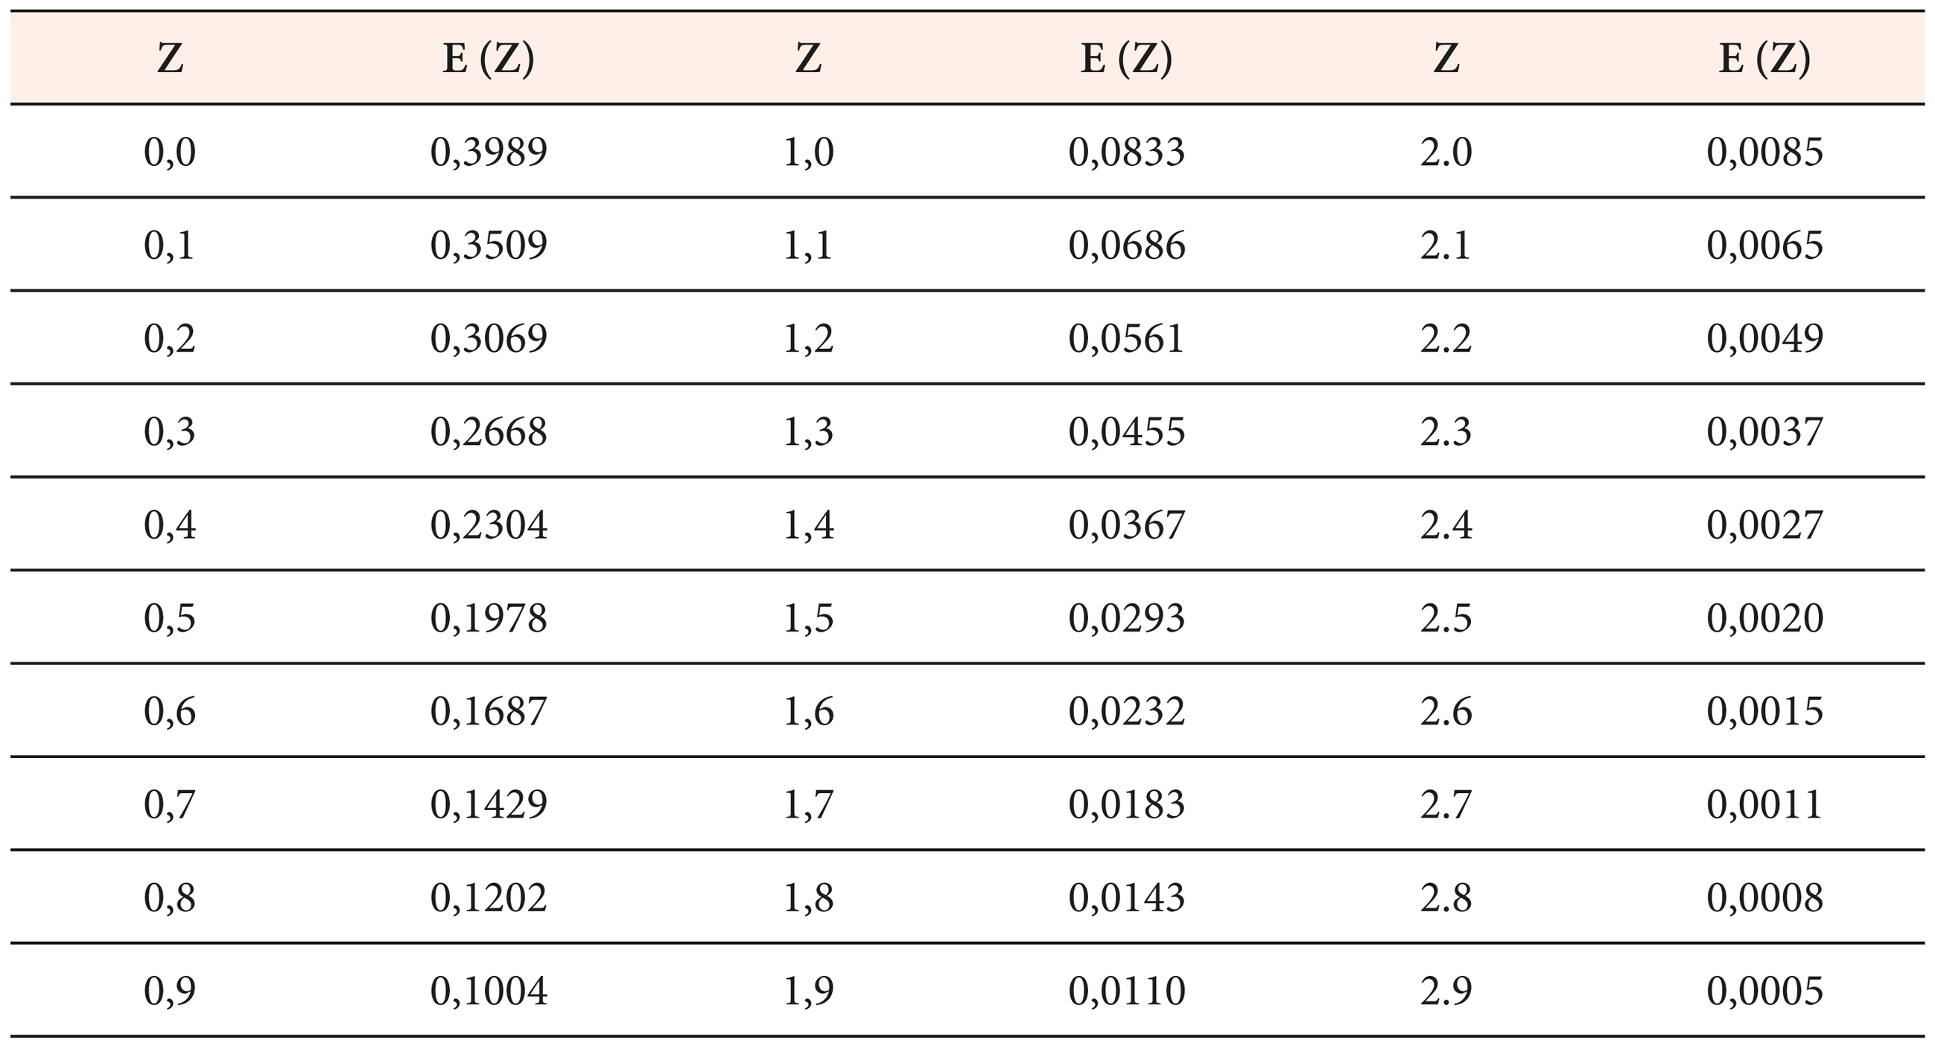
Tabell 3.1 Forventet antall i manko per ordresyklus når forventet etterspørsel i ledetiden følger en K-fordeling (normalfordeling).

Slide 4
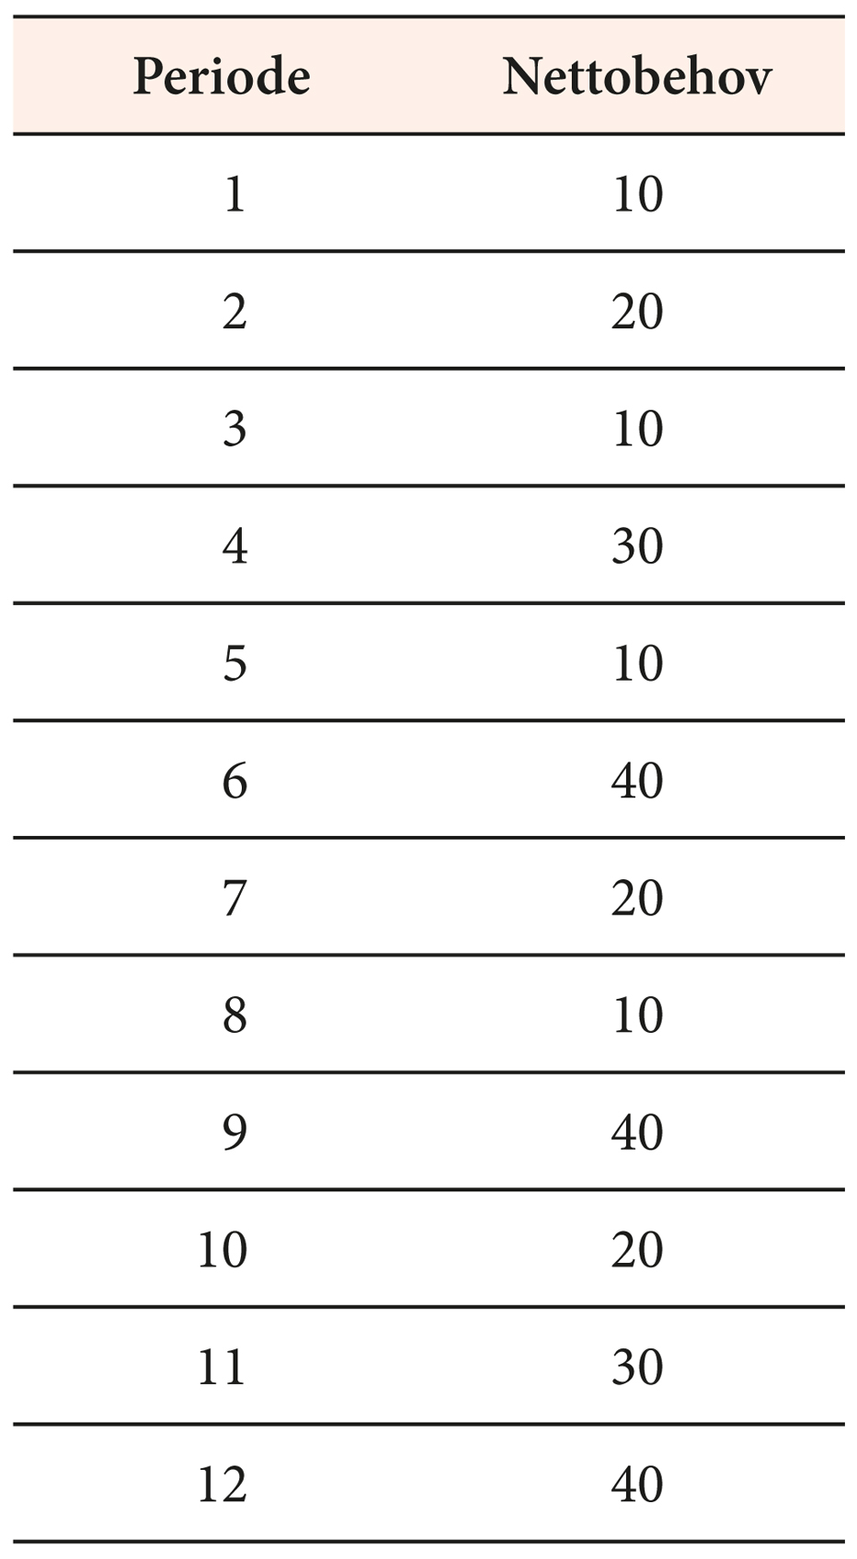
Tabell 3.2 Eksempel på behov som grunnlag for beregning av partistørrelser

Slide 5
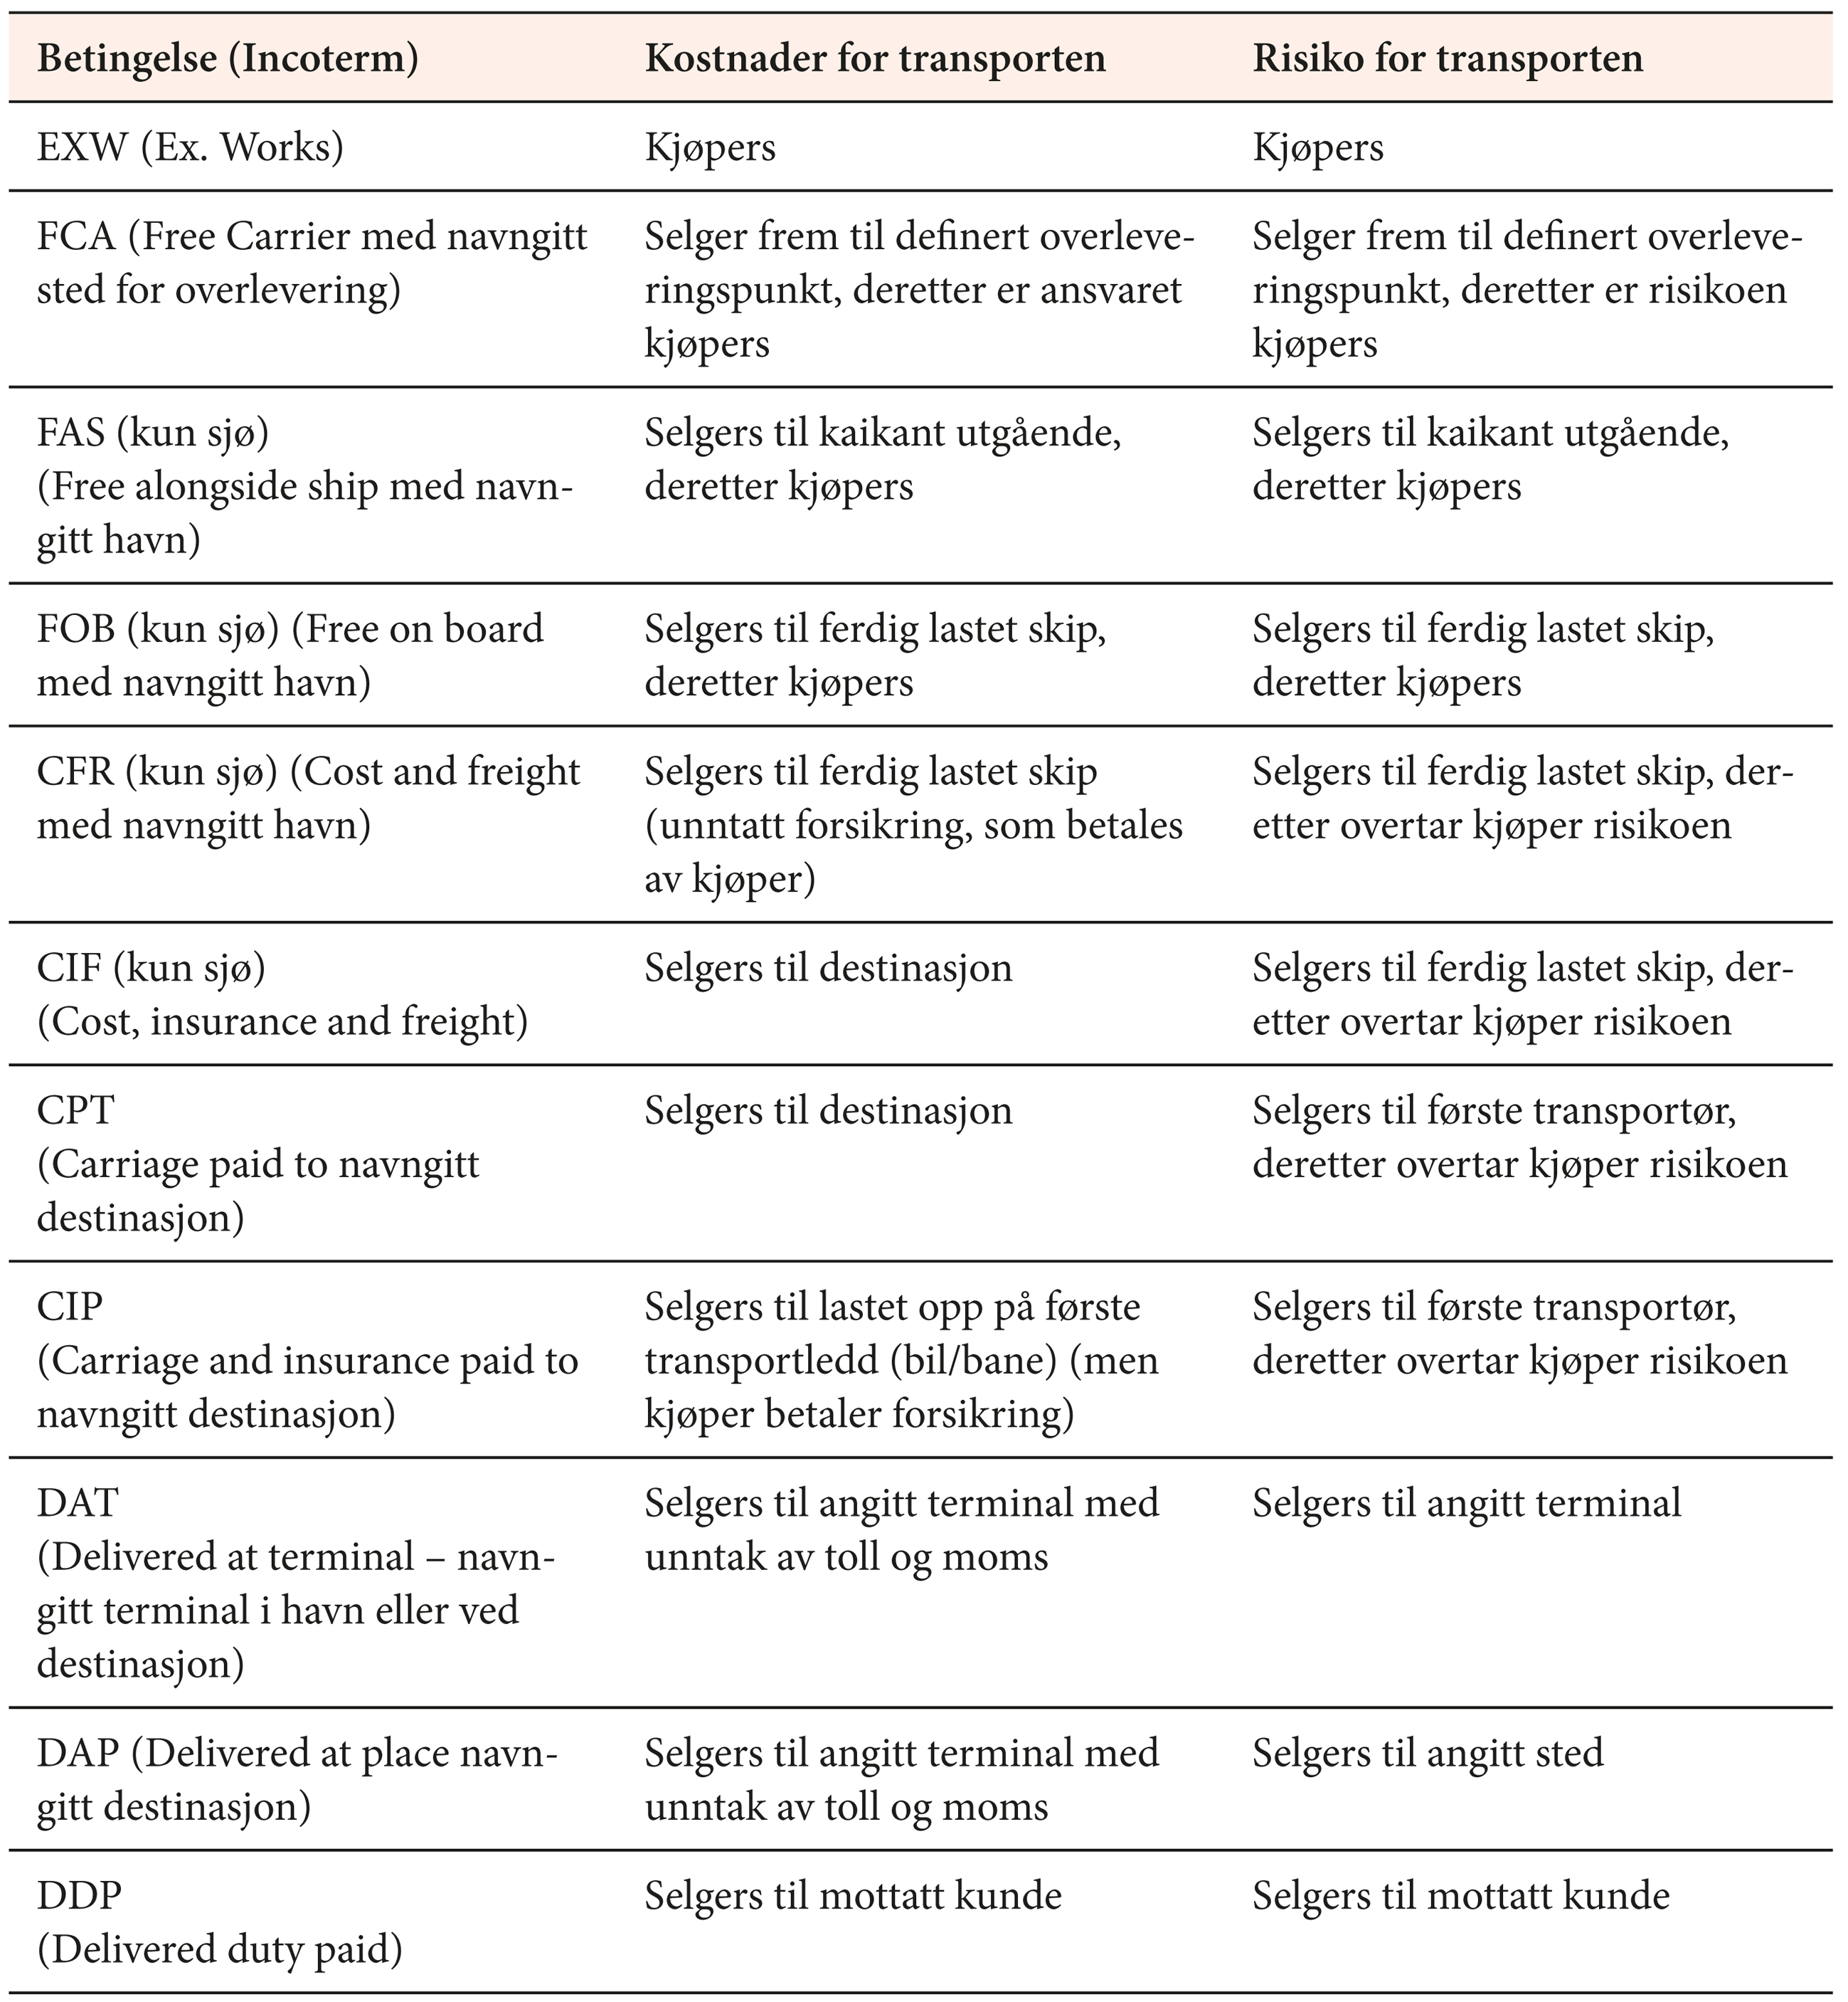
Tabell 5.1 Incoterms

